Slide 1

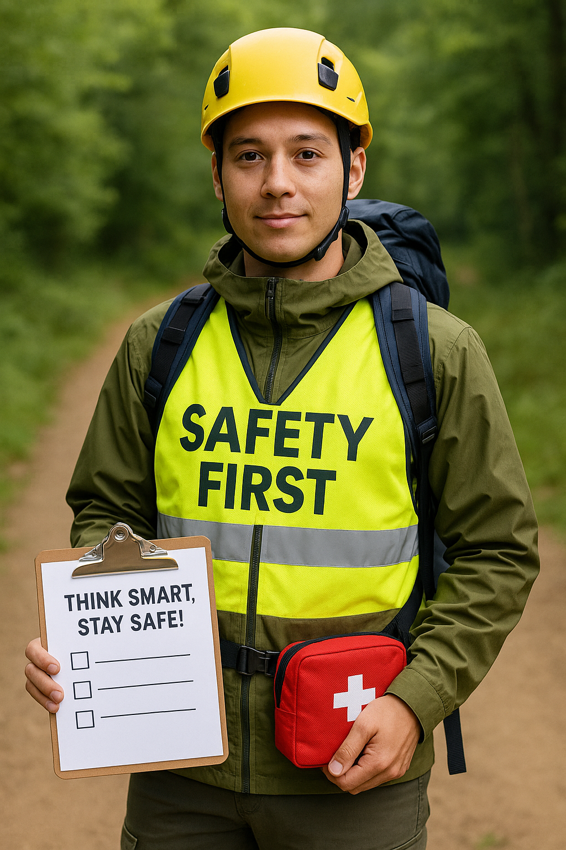
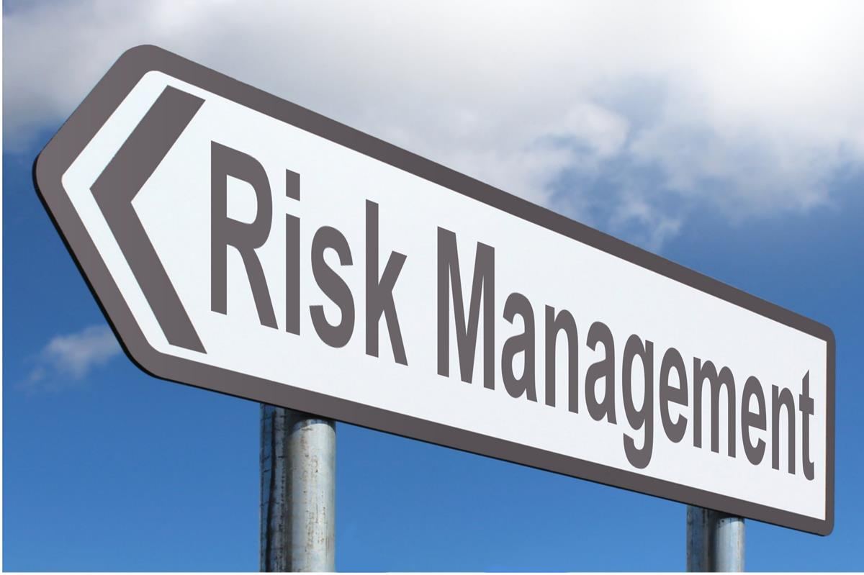









Abschnitt 3: Sicherheit
Dieses Werk ist lizenziert unter der Creative Commons Attribution 4.0 International License. http://creativecommons.org/licenses/by/4.0/

Slide 2


Abschnitt 3: Sicherheit
Einführung
Dieser Abschnitt über Sicherheit unterstreicht die Bedeutung eines umfassenden Risikomanagements in der Outdoor- und Abenteuererziehung (OAE) für Sportlehrer. Er hebt die wichtigsten Sicherheitselemente hervor - geistige, körperliche und soziale - und die entsprechenden Strategien, wie z. B. offene Kommunikation, angemessene Ausrüstung und soziale Regeln. Als Hauptgefahren werden der Verkehr, das Wetter und das Gelände genannt, wobei für jede Gefahr spezifische Maßnahmen zur Risikominderung vorgesehen sind.

Slide 3

Abschnitt 3: Sicherheit
Die Kompetenzen der Lehrkräfte entwickeln sich durch Abschnitt 3:
Identifizieren Sie die Sicherheitselemente in OAE: psychisch, physisch und sozial.
die Terminologie im Zusammenhang mit dem Risikomanagement in OAE/SEL sowie die verschiedenen Sicherheitsniveaus zu verstehen.
Kennen Sie die drei großen Gefahren (Verkehr, Wetter und Gelände), ermitteln Sie die Folgen und schlagen Sie Maßnahmen zur Risikobeherrschung vor.

Slide 4
Abschnitt 3: Sicherheit
Inhalt
Sicherheits- und Risikoterminologie in OAE.
Risikomanagement für Sportlehrer.
Sicherheitsniveaus.
Wie man mit dem Risikomanagement beginnt.

Slide 5
Abschnitt 3: Sicherheit
Sicherheits- und Risikoterminologie in OAE
Die Sportlehrer gehen bei ihrer täglichen Arbeit mit den Schülern erhebliche Risiken ein.
Kleinere Verletzungen (Kratzer, blaue Flecken) sind oft unvermeidbar.
Um ein sicheres Lernumfeld zu gewährleisten, muss man sich damit auseinandersetzen:
  Physikalische Gefahren.
  Psychische Gefahren.
  Soziale Gefahren.

Slide 6
Abschnitt 3: Sicherheit
Risikomanagement für Sportlehrer: Balance zwischen Sicherheit und Herausforderung
Übermäßige Angst (vor Aktivitäten oder anderen) kann das Lernen behindern.
Aber keine Herausforderung = kein Lernen.
Die Outdoor- und Abenteuererziehung (OAE) birgt naturgemäß Gefahren.
Ein fähiger Lehrer:
  Erleichtert das Lernen mit einem akzeptablen Risikoniveau.
  Nutzt Gefahren als Motivation und Lernmittel.

Slide 7
Abschnitt 3: Sicherheit
Risikomanagement für Sportlehrer: Die wichtigsten Konzepte
Gefährdung: Eine potenzielle Gefahrenquelle (z. B. Gelände, Wetter, Ausrüstung).
Konsequenz = bezieht sich auf die potenzielle Beeinträchtigung der Gesundheit und Sicherheit des Einzelnen, wie z. B. ein verstauchter Knöchel, eine offene Wunde oder Panik.
Risiko: Die Wahrscheinlichkeit und Schwere des Schadenseintritts.
Sicherheit: Aufrechterhaltung eines akzeptablen Risikoniveaus.

Slide 8
Abschnitt 3: Sicherheit
Risikomanagement für Sportlehrer: Fragen zum Risikomanagement
Welches sind die drei Hauptgefahren? (Verkehr, Wetter, Terrain).
Welche Vorkehrungen können getroffen werden, um Risiken zu vermeiden oder zu minimieren?
Sind die Risiken auf einem akzeptablen Niveau?

Slide 9
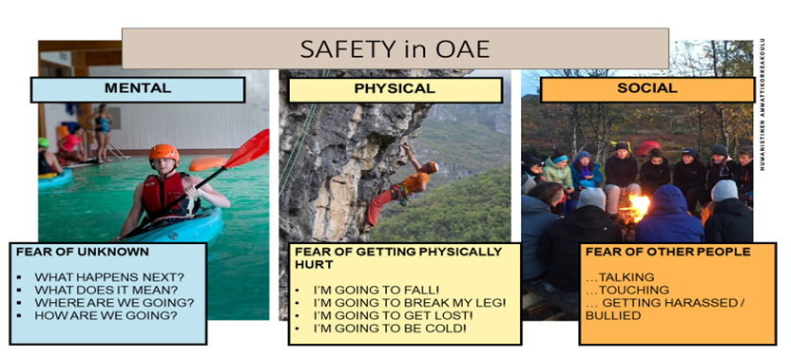
Risikomanagement für Sportlehrer
Abschnitt 3: Sicherheit
MENTAL
PHYSISCH
SOZIALES
ANGST VOR DEM UNBEKANNTEN
WIE GEHT ES WEITER?
WOHIN GEHEN WIR?
WIE GEHT ES WEITER?
ANGST, KÖRPERLICH VERLETZT ZU WERDEN
ICH WERDE FALLEN!
ICH WERDE MIR EIN BEIN BRECHEN!
ICH WERDE MICH VERLAUFEN!
MIR WIRD KALT!
ANGST VOR ANDEREN MENSCHEN
... SPRECHEN
... BERÜHREN
... BELÄSTIGT/GEMOBBT WERDEN

Slide 10
Ebenen der Sicherheit
Abschnitt 3: Sicherheit
GEFAHR!! PANIK!!
WACHSTUM
FLEXIBILITÄT
Der Stresspegel steigt, wenn man die Komfortzone verlässt
KOMFORT
angepasst von Luckner & Nadler (1997)

Slide 11
Abschnitt 3: Sicherheit
Wie man mit dem Risikomanagement beginnt: Stellen Sie sich selbst diese Fragen.
Besteht die Möglichkeit, dass Verkehr, Wetter oder Gelände eine Gefahr darstellen?
Verkehr - andere Menschen und Autos, Überqueren von Straßen.
Wetter - kalt/warm/Wind/Regen.
Gelände - Wasser/Glätte/Natur/Wald/Hindernisse/Höhenunterschied.
Menschen - Mobbing oder medizinische Vorgeschichte des Schülers oder Müdigkeit oder mangelnde körperliche Verfassung.
Was sind die möglichen Folgen?

Slide 12
Abschnitt 3: Sicherheit
3. Wie können Sie das Risiko steuern?
Vorbeugende Maßnahmen - Wetter: Empfehlung an Schüler/Studenten, warme Kleidung mitzunehmen, und Aufforderung an die Eltern, dies zu tun.
Maßnahmen zur Risikominimierung - Verkehr: Einsatz von Berufskraftfahrern für den Transport, Einweisung in den sichersten Weg zur Lernumgebung.
Vorsichtshalber ist etwas passiert - Gelände: Haben Sie ein Erste-Hilfe-Set in Ihrem Rucksack.

Slide 13
Wie man sich an mögliche Risiken anpasst
Tätigkeit: | Übungen zum Orientierungslauf | Ort: | Bewaldetes Gebiet, mit Wanderwegen, 3 km von der Schule entfernt
GEFAHR | KONSEQUENZEN | RISIKOMANAGEMENT
Verkehr
Straßen überqueren | Von einem Auto angefahren | Beratung sichere Straße Radfahren Sie mit Ihren Schülern/benutzen Sie Profifahrer. Gehen Sie durch, wie Sie die 112 anrufen
Wetter
Regnerisches, kaltes Wetter | Kalt werden | Ratschlag, warme, wasserdichte Kleidung mitzunehmen Einen Unterschlupf am Startort haben Nehmen Sie zusätzliche Kleidung und eine Flasche heißes Wasser in einer Thermoskanne mit.
Terrain
Großer Wald | Sich verirren | Einteilung des Geländes für den Orientierungslauf und Unterweisung im Umgang mit der Karte Bitten Sie darum, in Paaren zu arbeiten Bitten Sie die Schülerinnen und Schüler, ihre Handys und Kartenanwendungen mitzunehmen.
Menschen
Gemischte Gruppen | Gemobbt werden | Planen Sie Gruppen lange im Voraus Möglichkeit zum Gruppenwechsel geben Bereiten Sie sich auf die Nachbesprechung vor

Slide 14
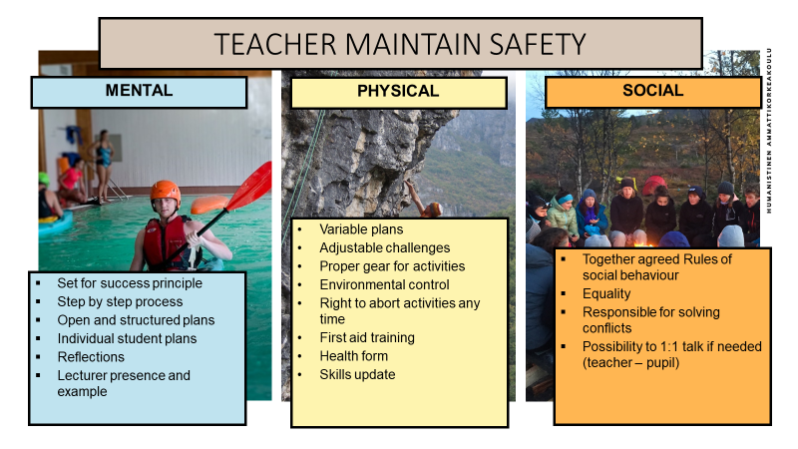
Sicherheit der Lehrkraft
Abschnitt 3: Sicherheit
MENTAL
PHYSISCH
SOZIALES
Variable Pläne
Einstellbare Herausforderungen
Richtige Ausrüstung für Aktivitäten
Umweltkontrolle
Recht auf Abbruch der Aktivitäten zu jeder Zeit
Ausbildung in Erster Hilfe
Formular Gesundheit
Aktualisierung der Fähigkeiten
Gemeinsam vereinbarte Regeln des Sozialverhaltens
Gleichstellung
Verantwortung für die Lösung von Konflikten
Möglichkeit eines 1:1-Gesprächs, falls erforderlich (Lehrer - Schüler)
Das Prinzip "Set for success
Schritt-für-Schritt-Verfahren
Offene und strukturierte Pläne
Individuelle Schülerpläne
Reflexionen
Präsenz und Vorbildfunktion des Dozenten

